Slide 1
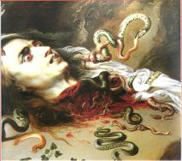

Вредные привычки или здоровье – выбери сам!

Slide 2
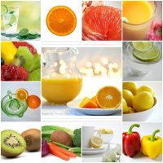


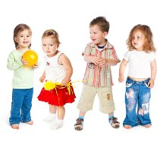
Жить – это прекрасно!

Slide 3
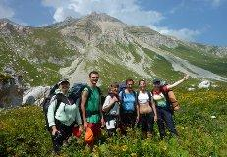


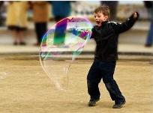
Здоровье

Slide 4


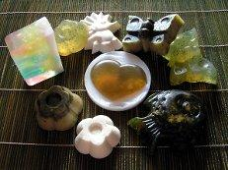



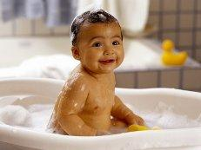
Хорошие привычки

Slide 5

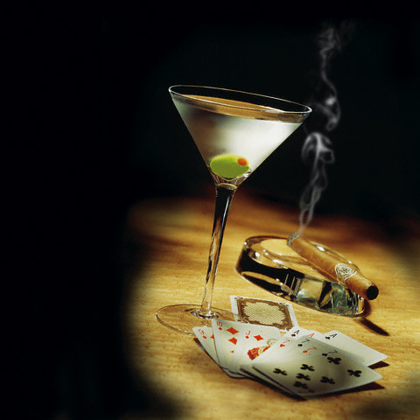
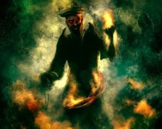

Вредные привычки

Slide 6

АЛКОГОЛИЗМ
характеризующееся болезненным пристрастием к алкоголю (этиловому спирту), с психической и физической зависимостью от него.
Употребление алкоголя приводит к следующим проблемам:
-снижению сопротивляемости инфекциям;
-раздражению желудка и язвам;
-высокому кровяному давлению и инсультам;
-необратимым изменениям в печени и мозге.

Slide 7
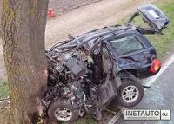
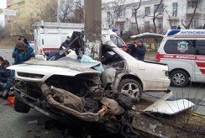
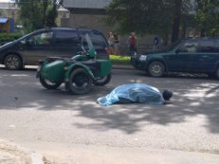
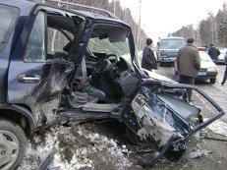
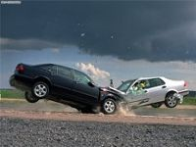
Пьяный за рулем!

Slide 8
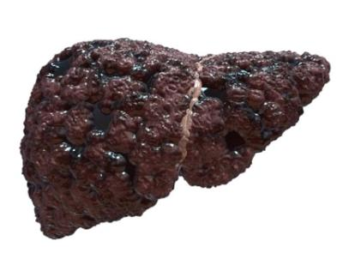
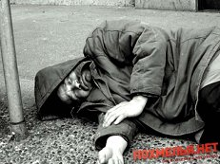
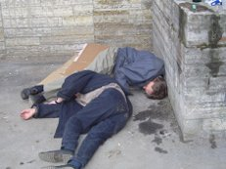
ПОСЛЕДСТВИЯ АЛКОГОЛИЗМА

Slide 9
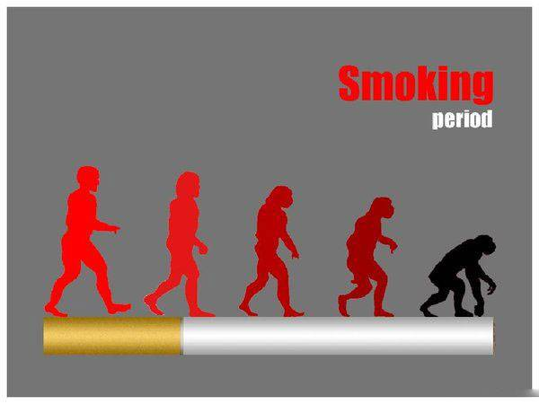
Табакокуре́ние
вдыхание дыма тлеющих высушенных или обработанных листьев табака, наиболее часто в виде курения сигарет, сигар, курительных трубок или кальяна.

Slide 10
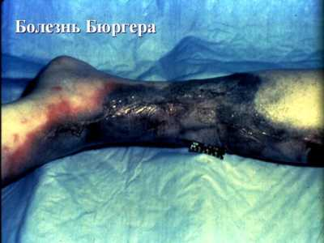
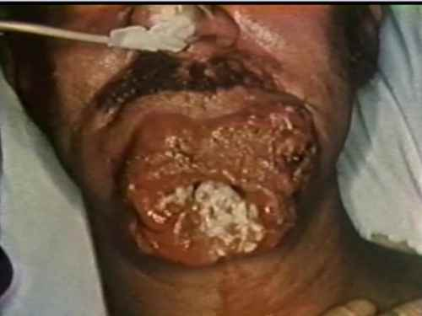
ПОСЛЕДСТВИЯ КУРЕНИЯ
Рак губы

Slide 11
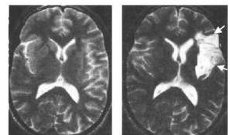
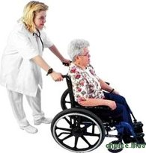
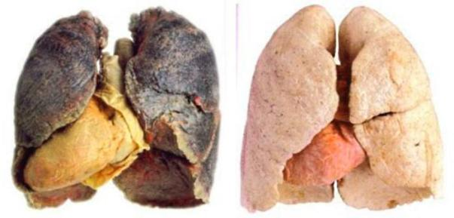
ПОСЛЕДСТВИЯ КУРЕНИЯ

Slide 12
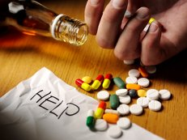
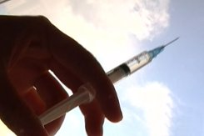
НАРКОМАНИЯ
Хроническое заболевание, вызванное употреблением наркотических веществ.

Slide 13
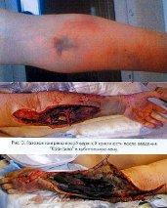
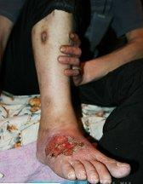
ПОСЛЕДСТВИЯ НАРКОМАНИИ

Slide 14



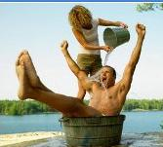
Мы выбираем- Здоровье!

Slide 15

Я против КУРЕНИЯ!

Slide 16
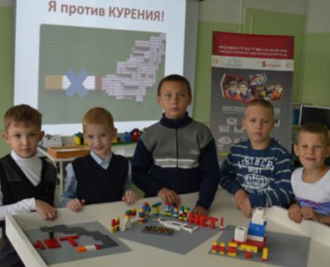
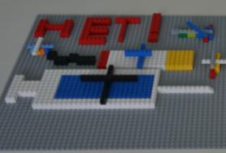
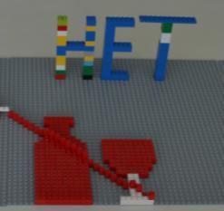
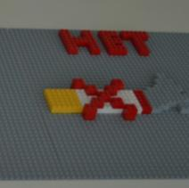
Работы детей

Slide 17
Благодарю за внимание!
Notes:
Ссылки: go.mail.ru

